Slide 1
BEWÄHRTEN PRAKTIKEN FÜR DIE STAUBMESSUNG (FÜR ARBEITSKRÄFTE)

Slide 2
VORWORT (FÜR LEHRKRAFT)
Als Teil der Schulung zur Umsetzung der NEPSI bewährten Praktiken hat NEPSI eine Reihe an Lehrmaterial entwickelt.
Jedes PowerPoint-Schulungspaket behandelt ein Thema, das für Arbeitskräfte in allen Branchen relevant ist, die Materialien verwenden, die kristalline Kieselsäure enthalten. Die Pakete informieren über die mit dem Thema verbundenen Risiken der Staubbelastung sowie über bewährte Praktiken und Maßnahmen, die zu deren Verringerung dienen. Ziel der Schulung ist es, die Arbeitskräfte zu informieren und zu schulen, damit sie die Sicherheitsmaßnahmen effektiv anwenden und die Belastung durch lungengängiges kristallines Siliziumdioxid (RCS) am Arbeitsplatz reduzieren können.
Verwenden Sie die leere Vorlage und die Platzhalter, um diesem Schulungspaket bei Bedarf zusätzliche Informationen hinzuzufügen.

Slide 3
BITTE BEACHTEN
Die Informationen in dieser PowerPoint-Schulung sind lediglich von beratendem und informativem Charakter. Es handelt sich nicht um eine Norm oder Vorschrift und die Schulung schafft weder neue rechtliche Pflichten noch ändert sie bestehenden Pflichten, die durch die Gesetzgebung und Politik vorliegen.

Slide 4
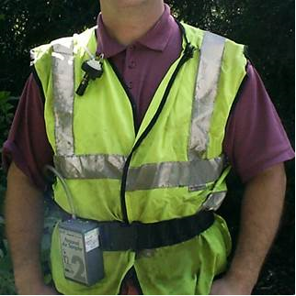
EINLEITUNG
Zu lernen sich vor arbeitsbedingten Gesundheitsgefahren zu schützen, ist Priorität.
In dieser PowerPoint-Schulung erfahren Sie mehr über:
Wie die Staubmessung zur RCS-Prävention und -Kontrolle eingesetzt wird
Arten der Messung
Die Vorteile der Staubmessung
Notes:
Eine übermäßige Belastung durch alveolengängiges kristallines Siliziumdioxid (RCS) kann langfristig zu ernsthaften Gesundheitsproblemen führen. Aus diesem Grund ist es wichtig, dass alle Arbeitskräfte bewährte Praktiken kennen, die die Belastung durch Quarzstaub begrenzen oder eliminieren.
Diese Schulung bietet Informationen zur Staubmessung.

Slide 5

TECHNIKEN ZUR STAUBMINIMIERUNG
GUTE HYGIENE / SAUBERKEIT
Das Waschen der Arbeitskleidung und das Aufsaugen von Staub, der bei der Arbeit entsteht, verhindert, dass sich mit der Zeit Staub ansammelt – ein sauberer Arbeitsplatz ist ein sicherer Arbeitsplatz.
WASSER
Wenn Sie Wasser in Ihre Prozesse integrieren, verhindern Sie, dass Staub in die Luft gelangt, indem Sie die Partikel mit Wasser auffangen.
Als Erinnerung: Dies sind die fünf wichtigsten Techniken zur Staubminimierung. Sie beziehen sich zwar nicht direkt auf die Messung, aber es ist wichtig, sie sich zu merken!
Die Ergebnisse der Messung der Staubbelastung helfen dabei, die Wirksamkeit bestehender Staubkontroll-maßnahmen zu bewerten und Situationen zu erkennen, in denen zusätzliche Kontrollen erforderlich sein könnten.
SCHUTZAUSRÜSTUNG
PSA (z.B. Gesichtsmasken) schützt vor Staub, wenn alle anderen Kontrollmaßnahmen nicht ausreichen, um das Risiko zu minimieren.
EINHAUSUNG
Die Durchführung von RCS-produzierenden Prozessen in einer geschlossenen Umgebung verhindert die Staubbelastung direkt an der Quelle.
ABSAUGUNG / BELÜFTUNG
Fangen Sie RCS direkt an der Quelle ein, bevor wir ihm ausgesetzt sind und tauschen Sie kontaminierte Luft mit sauberer Luft aus.

Slide 6
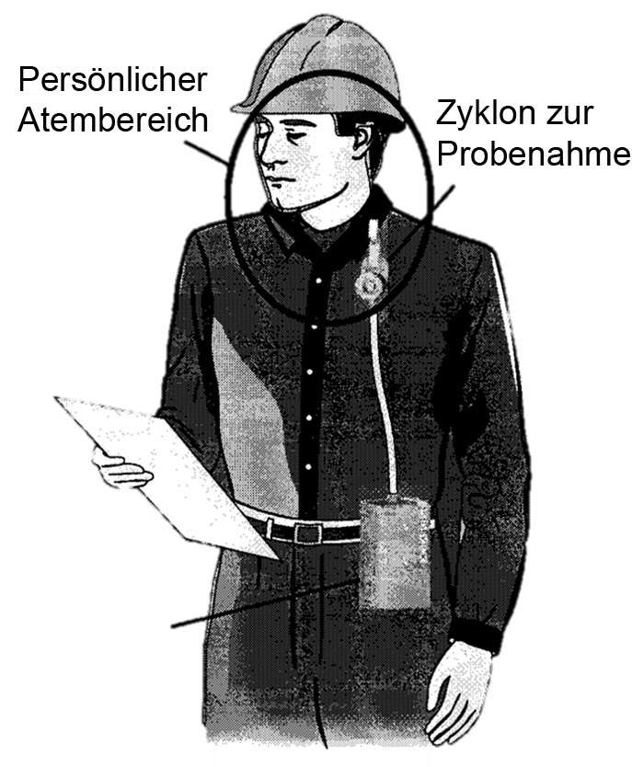
WIE STAUBMESSUNG ZUR VERRINGERUNG DER RCS-BELASTUNG EINGESETZT WIRD
Industrien und Unternehmen, die mit Materialien arbeiten, die kristallines Siliziumdioxid enthalten, sind verpflichtet, die Staubbelastung am Arbeitsplatz routinemäßig zu überprüfen.
Bei der Staubmessung werden Daten über die Luftqualität gesammelt und die Menge der in der Umgebungsluft am Arbeitsplatz vorhandenen Staubpartikel bestimmt.

Slide 7
VORTEILE DER STAUBMESSUNG
Die Staubmessung ermöglicht Unternehmen:
Den Grad des Berufsrisikos für die Arbeitskräfte zu bewerten und ihnen Sicherheit zu geben.
Zu überprüfen, ob die Staubkonzentration innerhalb der nationalen Grenzwerte für die berufliche Staubbelastung liegt.
Einen vollständigen Überblick über die Belastungswerte an ihren Standorten zu erhalten (stark und wenig belastete Arbeitskräfte).
Situationen zu identifizieren, die weitere Überprüfungen oder die Umsetzung zusätzlicher Sicherheitsmaßnahmen zur Reduzierung der Belastung erfordern.
Die Ergebnisse/Wirksamkeit der implementierten Staubkontrollmaßnahmen zu prüfen.
Die Einhaltung der gesetzlichen Anforderungen zu dokumentieren.

Slide 8
ARTEN DER MESSUNG
Es gibt zwei Arten der Staubmessung, die in Kombination oder einzeln verwendet werden können:
Personengebundene Messung
Bei dieser Methode müssen Arbeitskräfte eine Messausrüstung tragen (um Proben der Luft im Atembereich zu nehmen), in der Regel für die Dauer einer normalen Arbeitsschicht.
Statische Messung
Diese Methode wird verwendet, um die Luftqualität direkt an der Quelle in Räumen zu bestimmen, in denen luftgetragener Staub ein Problem darstellt. Das Entnehmen der Proben sollte sich über die normale Arbeitszeit der Arbeitskräfte erstrecken.
Notes:
Die statische Messung kann auch eingesetzt werden, um bestimmte Quellen von luftgetragenem Staub und RCS zu identifizieren.

Slide 9
WIE SICH DIE PERSONEN-GEBUNDENE MESSUNG AUF SIE AUSWIRKEN KANN
Die Staubmessung liegt in der Verantwortung des Arbeitgebers, doch es kann notwendig sein, dass Arbeitskräfte sich an dem Prozess beteiligen. In solchen Fällen:
Tragen Sie die Ausrüstung so lange wie möglich während der Arbeitsschicht.
Behindern Sie die Messgeräte nicht.
Notieren Sie sich Tätigkeiten und staubige Ereignisse während der Schicht (z.B. Störungen, Verschüttungen)

Slide 10
ERGEBNISSE VON STAUBMESSUNGEN
Arbeitskräfte haben das Recht, die Ergebnisse ihrer Staubmessungen anzufordern.
Arbeitgeber sollten die Ergebnisse der Staubmessungen während der Schulungen zur Verfügung stellen.
Wenn Arbeitskräfte die Risiken der Staubbelastung kennen, können sie wirksame Maßnahmen ergreifen, um sie zu minimieren.

Slide 11
DOS UND DON'TS DER STAUBMESSUNG
DO
Tragen Sie die Messgeräte (idealerweise) für die gesamte Dauer der Schicht.
Notieren Sie Tätigkeiten und Vorfälle während der Schicht (z.B. Verschüttungen und Unfälle).
Fragen Sie nach den Ergebnissen der Staubmessungen.
DON’T
Behindern Sie die Messgeräte nicht.
Text für Lehrkraft – fügen Sie zusätzliche Informationen hinzu, die für Ihren Arbeitskontext relevant sind

Slide 12
FAZIT
Die Staubmessung liegt nicht in der Verantwortung des Arbeitnehmers, aber Kenntnisse zur Staubmessung sind für alle wichtig, die mit Materialien arbeiten, die kristalline Kieselsäure enthalten.
Die Staubmessung ist ein wichtiger Aspekt des Gesundheitsschutzes für Arbeitskräfte.
Von den Arbeitskräften kann verlangt werden, dass sie sich an Staubmessungen beteiligen.
Arbeitskräfte haben das Recht, die Ergebnisse der Staubmessungen anzufordern und einzusehen, was in den Schulungen erläutert werden sollte.

Slide 13
LEERE SEITE
Verwenden Sie diese Folie, um spezielles Schulungsmaterial für eine bestimmte Arbeitsumgebung/ einen bestimmten Kontext zu erstellen.
Um das Bild zu ändern, klicken Sie mit der rechten Maustaste > Bild ändern > dieses Gerät.
Um weitere Folien zu erstellen, klicken Sie oben auf die Registerkarte „Neue Folie“.

Slide 14
WEITERES LERNMATERIAL
Bewährte Praktiken für die Staubmessung (Aufgabenblatt 2.3.1)
Bewährte Praktiken für die Echtzeit-Staubmessung (Aufgabenblatt 2.3.2)
NEPSI-Handbuch für bewährte Praktiken
NEPSI-Handbuch für KMUs
Unsere NEPSI E-Learning-Plattform mit weiteren Lernressourcen zu RCS finden Sie unter training.nepsi.eu.

